Slide 1
NHIỆT LIỆT CHÀO MỪNG QUÝ THẦY CÔ
VÀ CÁC EM HỌC SINH
VỀ DỰ HỘI GIẢNG CHÀO MỪNG 20/11

Slide 2
KIỂM TRA BÀI CŨ:
Câu 1
Ở điều kiện thường phi kim ở thể lỏng là:
A
Oxygen.
Chlorine.
B
C
Bromine.
C
D
Nitrogen.

Slide 3
Câu 2
Điền từ thích hợp vào dấu …..sau cho thích hợp:
“Các nguyên tử kim loại khi tham gia phản ứng hóa học có xu hướng….. để tạo ra…..”
A
Cho electron, ion âm.
B
Cho electron, ion dương.
C
Nhận electron, ion âm.
D
Nhận electron, ion dương.

Slide 4
Câu 3
Ở điều kiện thường phi kim có thể tồn tại ở trạng thái:
A
Rắn, lỏng.
B
Rắn, khí.
C
Lỏng, khí.
D
Rắn, lỏng, khí.

Slide 5
Câu 4
Tính chất nào sau đây không phải là tính chất đặc trưng của kim loại
A
Tác dụng với dung dịch muối
B
Tác dụng với phi kim.
C
Tác dụng với base.
D
Tác dụng với acid.

Slide 6
Câu 5
Chlorine là chất khí có màu:
A
Vàng lục.
B
Xanh nhạt.
C
Nâu đỏ.
D
Trắng xanh.

Slide 7
Câu 6
Ứng dụng nào sau đây không phải của Carbon:
A
Xử lý nước sinh hoạt.
B
Sản xuất mặt nạ phòng độc.
C
Dùng làm trang sức.
D
Dùng làm ruột bút chì.

Slide 8
Câu 7
Nêu những ưu điểm của khẩu trang hoạt tính so với khẩu trang thông thường.
Khẩu trang than hoạt tính có nhiều tính năng hơn khẩu trang thông thường, không chỉ ngăn ngừa bụi bẩn mà còn ngăn được một số loại hoá chất và khí độc hại như CO₂, CO, H₂S, SO₂ …

Slide 9
Câu 8
Vì sao đồng dẫn điện tốt hơn nhôm nhưng đồng chỉ được sử dụng làm dây dẫn điện trong nhà, còn dây điện cao thế lại làm bằng nhôm?
Vì dây nhôm nhẹ, nhẹ hơn dây đồng tới hơn 3 lần
(D_{Al} = 2,7 g/mL; D_{Cu}= 8,9 g/mL).

Slide 10
Bài 21: SỰ KHÁC NHAU CƠ BẢN GIỮA KIM LOẠI VÀ PHI KIM.
Tính hấp phụ (khử màu, mùi, độc…)
Nhiên liệu, nguyên liệu ngành công nghiệp
Carbon
Em đã học.
Nguyên liệu sản xuất: cao su lưu hóa, dược phẩm, sulfuric acid, thuốc diệt nấm, pháo hoa, diêm…
Ứng dụng quan trọng của một số phi kim
Sulfur
- Cuộc sống: khử trùng nước sinh hoạt
- Công nghiệp: sản xuất nước tẩy rửa, nhựa, hydrochloric acid…
Chlorine

Slide 11
Em đã học.
Kim loại dẫn điện tốt
phi kim thường không dẫn điện (trừ C, Si…)
Dẫn điện
Tính chất
vật lý
Nhiệt độ sôi
nhiệt độ nóng chảy
kim loại lớn hơn của phi kim
Khối lượng
riêng
kim loại lớn hơn của phi kim
Sự khác nhau cơ bản giữa kim loại và phi kim
Kim loại + Phi kim
Kim loại nhường e
Phi kim nhận e
Tính chất
hóa học
Kim loại + O₂ oxide base
Phi kim + O₂ oxide acid
+ Oxygen

Slide 12
Bài 21: SỰ KHÁC NHAU CƠ BẢN GIỮA KIM LOẠI VÀ PHI KIM.
III. Luyện tập – Vận dụng.
Hoạt động cặp đôi (2HS):
(Fe = 56; Al = 27; Cr = 52; Mg = 24)
Bài 1: Cho 1,12 gam bột sắt tác dụng với khí chlorine dư. Thể tích khí chlorine (đkc) tham gia phản ứng là:
A. 0,7437L. B. 0,672 L. C. 6,1975 L. D. 3,7185 L
Bài 2: Cho 1,08 gam bột kim loại X (hóa trị III) tác dụng hoàn toàn với khí Oxygen (dư), thu được 2,04 gam oxide. Kim loại X là:
A. Fe. B. Al. C. Cr. D. Mg.

Slide 13
Hoạt động nhóm (4HS):
(Biết C = 12; H = 1; O = 16)
Bài 3 (B21.12 – SBT): Đốt cháy 120 gam than (100% C) thu được hỗn hợp X gồm 2 khí CO và CO₂. X có tỉ khối so với H₂ bằng 20,4. Số mol O₂ phản ứng là:
A. 10 mol. B. 9 mol. C. 20 mol. D. 18 mol.

Slide 14
Hoạt động nhóm (4HS):
CO
Bài 3 (B21.12 – SBT): C + O₂ X
120g
CO₂
V = ?
O₂
d = 20,4
X/H₂
Giải: n_{C} = = 10 mol => n_{hỗn} _{hợp X} = 10 mol
M_{hỗn} _{hợp X} = 2. 20,4 = 40,8 (g/mol)=> m_{hỗn} hợp X = 10.40,8 = 408 (g)
2C + O₂ 2CO
C + O₂ CO₂
Áp dụng định luật bảo toàn khối lượng => n = = 9 mol
O₂

Slide 15
Hoạt động nhóm (4HS):
Bài 4. (B21.10 – SBT). Cho 5 g than hoạt tính vào 250 ml dung dịch chứa chất màu với nồng độ 0,1 M. Sau khi quá trình hấp phụ đạt trạng thái ổn định, nồng độ chất màu còn lại là 0,06 M. Lượng chất màu được 1 g than hấp phụ là:
0,003 mol/g. B. 0,005 mol/g.
C. 0,002 mol/g. D. 0,010 mol/g

Slide 16
Hoạt động nhóm (4HS):
Bài 4. (B21.10 – SBT). Cho 5 g than hoạt tính vào 250 mL dung dịch chứa chất màu với nồng độ 0,1 M. Sau khi quá trình hấp phụ đạt trạng thái ổn định, nồng độ chất màu còn lại là 0,06 M. Lượng chất màu được 1 g than hấp phụ là:
A. 0,003 mol/g. B. 0,005 mol/g. C. 0,002 mol/g D. 0,010 mol/g
Giải: 250mL = 0,25 L
Nồng độ chất màu hấp phụ bởi 5 gam than hoạt tính là: 0,1 – 0,06 = 0,04M
Lượng chất màu được 5 g than hấp phụ là: 0,25 . 0,04 = 0,01 mol
Lượng chất màu được 1 g than hấp phụ là: = 0,002 mol

Slide 17
Bài 5. (Bài 21.17 – SBT). Từ 100 kg lưu huỳnh có thể sản xuất được bao nhiêu lít dung dịch sulfuric acid 98% (D = 1,96 g/mL), biết hiệu suất của cả quá trình là 96%.
Giải. 100kg = 100.000g
=> n_{S} = = 3,125 mol
Vì H = 96% nên:
m = = 294 (g)
H₂SO₄
Ta có sơ đồ : S H₂SO₄
=> m = = 300 (g)
dd H₂SO₄
n = n = 3,125 mol
=> m = 3,125 . 98 = 306,25 g
S
H₂SO₄
=> V = = 53,06 (g)
dd H₂SO₄
H₂SO₄

Slide 18
Bài 6 (B21.16 – SBT). Nước Javel được tạo thành từ phản ứng:
Cl₂ + 2NaOH —> NaCl + NaClO + H₂O
Từ 1 kg Cl₂ có thể sản xuất được tối đa bao nhiêu chai nước Javel có thể tích 500 mL/chai và nồng độ NaClO là 8% (D = 1,15 g/mL)?
Giải: m_{dd} _{NaClO} = V. D = 500. 1,15 = 575 (g)
m_{NaClO} = = 46 (g)
Cl₂ + 2NaOH —> NaCl + NaClO + H₂O
71g 74,5g
100g 1049,3 g
Số chai nước Javen là: =22,81 23 chai

Slide 19
Câu 6: Đốt cháy cacbon trong oxi ở nhiệt độ cao được hỗn hợp khí A. Cho A tác dụng với FeO nung nóng được khí B và hỗn hợp chất rắn C. Cho B tác dụng với dung dịch nước vôi trong thu được kết tủa K và dung dịch D, đun sôi D lại thu được kết tủa K. Cho C tan trong dung dịch HCl, thu được khí và dung dịch E. Cho E tác dụng với dung dịch NaOH dư được kết tủa hiđroxit F. Nung F trong không khí tới khối lượng không đổi thu được chất rắn G. Xác định các chất E, F, G.

Slide 20
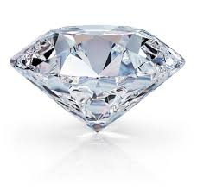
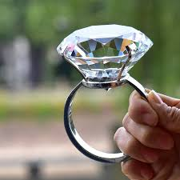
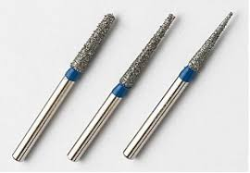
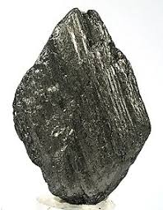
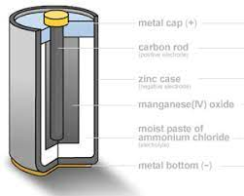
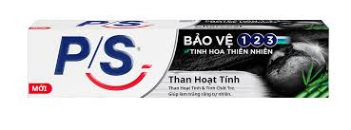
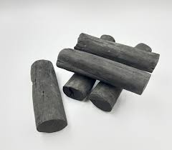
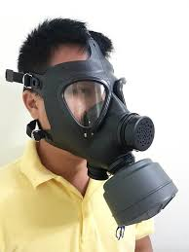
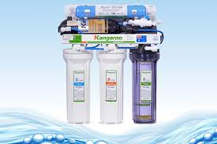
Bài 21: SỰ KHÁC NHAU CƠ BẢN GIỮA KIM LOẠI VÀ PHI KIM.
I. Ứng dụng của một số phi kim quan trọng.
Phi kim | Tính chất | Ứng dụng
Kim cương cứng, trong suốt, không dẫn điện.
Kim cương
Trang sức
Mũi khoan
Dao cắt kính
Than chì
(Graphite)
Than chì: Mềm, màu xám đên, dẫn điện.
Carbon vô định hình: xốp, màu đen (gồm than gỗ, than hoạt tính, bồ hóng…
Carbon vô định hình
Lõi bình lọc nước

Slide 21
KẾT QUẢ
Tính chất |  | Sự khác nhau giữa phi kim và kim loại
Tính chất vật lý | Tính dẫn điện | - Kim loại dẫn điện tốt, phi kim thường không dẫn điện
 | Nhiệt độ nóng chảy và nhiệt độ sôi | - Phần lớn phi kim có nhiệt độ nóng chảy và nhiệt độ sôi thấp hơn kim loại
 | Khối lượng riêng | - Phần lớn phi kim có khối lượng riêng nhỏ hơn kim loại
Tính chất hóa học | Phản ứng của kim loại với phi kim | Kim loại dễ nhường electron tạo ion dương, VD: Na → Na⁺ + 1e Phi kim dễ nhận electron tạo ion âm: Cl + 1e → Cl⁻
 | Phản ứng của phi kim và kim loại với oxygen | KL tác dụng với Oxygen thường tạo oxide base VD: 2Mg + O₂ 2MgO PK tác dụng với Oxygen thường tạo oxide acid, VD: C + O₂ CO₂

Slide 22
Wolfram: 3422 độ C tương đương 6192 độ F.
Đồng: 1084.62 độ C tương đương 1984.32 độ F.
Sắt: 1538 độ C tương đương 2800 độ F.
Vàng: 1064.18 độ C tương đương 1947.52 độ F.
Bạc: 961.78độ C tương đương 1763.2độ F.
Nhôm: 660.32 độ C tương đương 1220.58 độ F.
Kẽm: 419.53 độ C tương đương 787.15 độ F.
Chì: 327.46 độ C tương đương 621.43 độ F.
Thiếc: 231.93 độ C tương đương 449.47 độ F.
Thủy ngân: Nhiệt độ nóng chảy không cố định

Slide 23
Luyện tập
Câu 5. Trong các cặp chất sau đây, cặp chất nào phi kim có nhiệt độ nóng chảy cao hơn kim loại?
A. Lưu huỳnh và thuỷ ngân.
B. Oxygen và sắt.
C. Silicon và wolfram.
D. Bromine và chì.
Câu 6. Đơn chất nào sau đây có nhiệt độ sôi thấp nhất?
A. Thuỷ ngân. B. Bromine.
C. Chlorine. D. Carbon.
(356,7 ⁰C)
(58,8 ⁰C)
(-34,04 ⁰C)
(4827 ⁰C)

Slide 24
Luyện tập
Câu 7. Trong phản ứng giữa sodium (natri) và chlorine thì
A. nguyên tử Na cho 1 e và tạo ion âm, nguyên tử chlorine nhận 1 e và tạo ion dương.
B. nguyên tử Na cho 1 e và tạo ion dương, nguyên tử chlorine nhận 1 e và tạo ion âm.
C. nguyên tử Na cho 1 e và tạo ion âm, nguyên tử chlorine nhận 2 e và tạo ion dương.
D. nguyên tử Na cho 1 e và tạo ion dương, nguyên tử chlorine nhận 2 e và tạo ion âm.

Slide 25
Luyện tập
Câu 8. Nguyên tố nào sau đây khi tác dụng với oxygen tạo oxide acid?
A. Lưu huỳnh. B. Sắt.
C. Sodium. D. Magnesium.
Câu 9. Nguyên tố nào sau đây có oxide tương ứng là oxide base?
A. Phosphorus. B. Potassium.
C. Chlorine. D. Carbon.

Slide 26
Luyện tập
Câu 10. Cho 5 g than hoạt tính vào 250 ml dung dịch chứa chất màu với nồng độ 0,1 M. Sau khi quá trình hấp phụ đạt trạng thái ổn định, nồng độ chất màu còn lại là 0,06 M. Lượng chất màu được 1 g than hấp phụ là
A. 0,003 mol/g. B. 0,005 mol/g.
C. 0,002 mol/g. D. 0,010 mol/g.
Nồng độ chất màu hấp phụ bởi 5 gam than hoạt tính là:
Nồng độ chất màu hấp phụ bởi 1 gam than hoạt tính là:
⇨ Lượng chất màu được 1 g than hấp phụ là

